Slide 1
Težave in izzivi pri pridobivanju integralnega gradbenega dovoljena oz. IGD
mag. Jorg Jurij Hodalič,
E-net okolje d.o.o.

Slide 2
Relevantna zakonodaja
Gradbeni zakon (sprejet leta 2017, v nad. GZ, Uradni list RS, št. 61/17 in 72/17)
Gradbeni zakon-1 (sprejet leta 2021, v nad. GZ-1, Uradni list RS, št. 199/21, 105/22 – ZZNŠPP in 133/23) kot naslednik GZ
Zakon o varstvu okolja-2 (v nad. ZVO-2, UL RS, št. 44/22, 18/23-ZDU-10, 78/23-ZUNPEOVE, 23/24-ZVO-2A)
Uredba o posegih v okolje, za katere je treba izvesti presojo vplivov na okolje (UL RS, št. 51/14, 57/15, 26/17, 105/20, 44/22-ZVO-2),
Uredba o vsebini poročila o vplivih nameravanega posega na okolje in načinu njegove priprave (UL RS, št. 36/09, 40/17, 44/22-ZVO-2) ter
Pravilnik o projektni in drugi dokumentaciji ter obrazcih pri graditvi objektov (Uradni list RS, št. 30/23) in
Pravilnik o podrobnejši vsebini dokumentacije in obrazcih, povezanih z graditvijo objektov (Uradni list RS, št. 36/18, 51/18 – 197/20, 199/21 – GZ-1 in 30/23

Slide 3
Zgodovina sprejemanja postopkov za pridobitev IGD
Integralno gradbeno dovoljenje (v nad. IGD) je bilo z zakonodajo, konkretno z Gradbenim zakonom operativno uvedeno v letu 2018 in sicer v postopkih, pričetih po 1. juniju tega leta
Gradbeni zakon-1, ki je dodatno preciziral osnovna načela integralnega postopka, je njegov naslednik
Osnovno načelo formalno popolne vloge za IGD je priprava projektne dokumentacije za gradbeno dovoljenje (v nad DGD) kot ga definira gradbena zakonodaja skupaj s Poročilom o vplivih na okolje (v nad. PVO) ter ostalimi obveznimi vsebinami (elaborati)
Podrobnejša določila integralnega postopka v delu presoje vplivov na okolje (v nad. PVnO) določa Zakon o varstvu okolja - 2

Slide 4
Podrobnejša določila pridobivanja IGD po GZ-1 (1)
Postopek izdaje gradbenega dovoljenja (v nad. GD) je združen s postopkom pridobivanja okoljevarstvenega soglasja v vlogi za IGD pa je obvezna priloga tudi PVO, kjer mora biti dokazano, da nameravan poseg nima pomembnih škodljivih vplivov na okolje, vsebina PVO pa usklajena z DGD
Mnenja nosilcev urejanja prostora oz. mnenjedajalcev pridobiva upravni organ, Ministrstvo za naravne vire in prostor (v nad. MNVP), ki tudi vodi celoten postopek
V primeru, da je projekt/poseg ocenjen neugodno glede vplivov na okolje lahko investitor prične postopek prevlade javne koristi
Poleg stranskih udeležencev iz 48. člena GZ-1 so lahko stranke v postopku (poleg investitorja) tudi lastniki nepremičnin na območju objekta in sosednjih parcel ter civilna iniciativa iz 47. točke prvega odstavka 3. člena GZ-1 in seveda nevladne organizacije v javnem interesu

Slide 5

Podrobnejša določila pridobivanja IGD po GZ-1 (2)
Rok za izdajo IGD je pet mesecev od vložitve popolne zahteve, pri čemer rok ne teče v času pridobivanja mnenj, javne objave in pridobivanja mnenja v postopku ugotavljanja čezmejnih vplivov v skladu s predpisom, ki ureja varstvo okolja, vendar je ta rok (kot vsi ostali na področju varstva okolja) le instrukcijski in torej za upravni organ ni obvezen
Pred izdajo IGD se, seveda v primerih, ko ima konkreten projekt čezmejne vplive, MOPE lahko odloči, da je potrebno presojati tudi čezmejne vplive na okolje v državi članici Evropske unije
Rok za spremembo IGD je 10 let po pravnomočnosti IGD, in, če je sprememba projekta taka, da je zanjo potrebna presoja vplivov na okolje, se PVnO postopek izvede pred spremembo IGD ponovno

Slide 6
Podrobnejša določila pridobivanja IGD po GZ-1 (3)
Najvažnejša (za investitorje) pa se zdi določba v drugem odstavku 71. člena (Zagotavljanje dostopa do pravnega varstva zainteresirani javnosti) , da je zoper izdani IGD v roku 30 dni po njegovi izdaji možna tožba na upravno sodišče (v nad. US) in kar prepreči pravnomočnost tega IGD in sicer s strani nevladne organizacije v javnem interesu ali civilne iniciative (v nad. CI) ne glede na to, ali je bila katera od njiju stranski udeleženec v tem postopku ali ne
Poleg vseh drugih omilitvenih in ostalih ukrepov , navedenih v izreku IGD, pa je lahko v tej odločbi predpisan tudi program prvih meritev
Ne glede na 11. odstavek 128 člena GZ-1 pa za objekte z vplivi na okolje (torej v primeru izdanega, vendar nepravnomočnega IGD) investitor niti na svojo odgovornost ne sme pričeti z gradnjo, temveč mora počakati na pravnomočno gradbeno dovoljenje oz. IGD, kar pa lahko določba iz 71. člena GZ-1 lahko časovno močno oddalji

Slide 7
Postopek presoje vplivov na okolje (po ZVO-2)
V ZVO-2 je (v členih 88. do 104. člena) podrobno opisan potek postopkov za pridobivanje OVS. V drugem odstavku 103. člena je ravno tako kot v 71. členu GZ-1 določba, da lahko na izdano okoljevarstveno soglasje vložijo tožbo na Upravno sodišče (v nad US) nevladne organizacije v javnem interesu, civilne iniciative in ostali stranski udeleženci, ne glede na to, ali je bila katera od njiju stranski udeleženec v postopku pridobivanja IGD (da je sodelovala npr. v javni razgrnitvi) ali ne, kar bistveno poslabšuje varnost investitorjev v obeh navedenih postopkih. To je še posebej bistveno za posege, za katere je potrebno v nadaljevanju postopka pridobiti OVD, ker je pravnomočen IGD (ali OVS pogoj), ki mora biti izpolnjen, da investitor lahko sploh formalno vloži vlogo za pridobitev okoljevarstvenega dovoljenja.

Slide 8
Ugotovljene težave v postopku pridobivanja IGD in OVS (1)
Osnovna težava, ki se pojavlja v celotnem procesu izvajanja PVnO in IGD) je ta, da zahteva Uredba o vsebini poročila pripravo PVO po izjemno natančni in zelo zahtevni metodologiji in ga je brez podrobnih podatkov težko kvalitetno pripraviti,
To težavo sicer zaznavamo tako rekoč pri vseh PVO-jih, ne glede na to, ali gre za gradnjo ali ne, pri IGD pa je težava še hujša. Ta težava izvira iz GZ-1 in tudi iz obeh navedenih Pravilnikov in vsebini samega DGD in kot jo definira GZ-1. 11. člen, ki je v projektni dokumentaciji zagotavljal vsaj minimalno vsebino okoljsko relevantnih podatkov, je le-ta v sedaj veljavnem pravilniku enostavno črtan
Očitki s strani upravnih organov (MNVP in MOPE) o slabo pripravljenih PVO-jih so predvsem zaradi slabih in pomanljivih podatkov, v nekaterih primerih dejansko upravičeni in zelo podaljšujejo dobo, v kateri so IGD-ji izdani.

Slide 9
Ugotovljene težave v postopku pridobivanja IGD in OVS (2)
V prilogi 3 k temu tekstu so rezultati našega internega in neuradnega spremljanja izdajanj OVS in IGD (+ OVS), »naša metodologija« tega izračunavanja je enostavna, rezultati pa naslednji: povprečni rok se vsako leto le podaljšuje od 3,5 meseca v 2018 in je v letu 2023 znašal že več kot 20 mesecev. Za letošnje, še ne dokončano leto je sicer ta povprečni rok krajši (13,3 mesecev), vendar je težava v tem, da je bilo v dobrih 9 mesecih izdanih le 6 IGD-jev, v letu 2022 pa kar 16
Dodatna potencialna težava je pri posegih, ki za pričetek obratovanja potrebujejo OVD z industrijskimi emisijami (IED OVD), ker glede na nezadostne podatke v času priprave PVO lahko nastanejo skoraj nepremostljive težave pri pridobivanju IED OVD

Slide 10
Predlogi sprememb
Ponovna uvedba 11. člena Pravilnika o podrobnejši vsebini dokumentacije in obrazcih, povezanih z graditvijo objektov iz 2018
Ukinitev pridobivanja mnenja MOPE na PVO v povezavi s kadrovsko krepitvijo sektorja na MNVP
Ureditev boljšega pravnega varstva investitorjev (za OVS, IGD in IED OVD v ZVO-3 in GZ-1)
Kadrovska krepitev relevantnega sektorja na MNVP (četudi s t.i. „outsourcingom“)
Možnost uvedbe združitve postopka pridobivanja IGD + OVS s pridobivanjem vseh vrst OVD (v ZVO-3)

Slide 11
Zaključki
Postopek pridobivanja integralnega gradbenega dovoljenja je v načelu vsekakor pravilen in racionalen zakonodajni ukrep, ker je, če drugega ne, združil dva postopka, to je pridobivanje okoljevarstvenega soglasja in gradbenega dovoljenja za objekte z vplivi na okolje in je tako skrajšan in racionaliziran postopek do končne odločbe, ki omogoča graditev
Večina posegov, ki potrebujejo pridobitev IGD + OVS, potrebuje tudi pridobivanje (IED) OVD in so za gospodarstvo naše države še kako pomembni.
Glede na prikazane postopkovne težave pa se pričakuje, da se bo zakonodajalec ob tej analizi težav in predlogih za spremembe zamislil in tudi ukrepal, ne nazadnje s krepitvijo »pregledovalcev« ključnih dokumentov (PVO in delno DGD), četudi le s t.i. »outsourcingom« na projektni osnovi (kot je npr. običajno v Avstriji).

Slide 12
Priloga 1 (1)
Priloga 1: Člen 11. (sedaj neveljavnega) Pravilnika o podrobnejši vsebini dokumentacije in obrazcih, povezanih z graditvijo objektov
(1) Projektna dokumentacija za pridobitev mnenj in gradbenega dovoljenja za objekte z vplivi na okolje, za katere se gradbeno dovoljenje pridobiva v integralnem postopku v skladu z zakonom, ki ureja graditev, poleg vsebin, določenih v 7. do 10. členu tega pravilnika, vsebuje tudi:
1. opis alternativnih rešitev z razlogi za izbor predložene rešitve,
2. podatke glede predvidenih emisij snovi in energije v okolje,
3. okviren terminski načrt gradnje, faznost gradnje, predviden obratovalni čas gradbišča,
4. podatke o izvedbi gradnje (opis in ocena izvajanja gradbenih del, vrste in maksimalno število gradbenih strojev s podatki o njihovi zvočni moči, predvideno maksimalno dnevno število tovornih vozil, težjih od 7,5 t za potrebe gradbišča po fazah gradnje, s podatki o številu osi, tonaži, dolžini prevožene poti po gradbišču in vsebnosti melja v %),
5. podatke o predvidenih vrstah in količinah gradbenih odpadkov (vključno z nevarnimi odpadki) ter predvidenem ravnanju z njimi,
6. opis predvidenih ukrepov za preprečitev, zmanjšanje ali odpravo negativnih vplivov posega v času pripravljalnih del in gradnje, v času obratovanja ali trajanja posega in v času odstranitve ali opustitve posega,
7. podatke o predvidenih količinah rodovitne prsti ter predvideno ravnanje z rodovitno prstjo in
8. prikaz predvidene organizacije gradbišča.
(2) Če gre za gradnjo novega objekta, za katerega je potrebna presoja vplivov na okolje, ker je funkcionalno in prostorsko povezan z drugimi nameravanimi ali že izvedenimi posegi v okolje in skupaj z njimi ta prag dosega ali presega, mora projektna dokumentacija za pridobitev mnenj in gradbenega dovoljenja vsebovati tudi:
– opis obstoječega stanja objektov in infrastrukture, s katerimi je objekt funkcionalno in prostorsko povezan, ter
– podatke o že pridobljenih okoljevarstvenih soglasjih in dovoljenjih ter drugih odločbah, ki so bile izdane za objekte, s katerimi je objekt funkcionalno in prostorsko povezan, na podlagi predpisov, ki urejajo varstvo okolja.

Slide 13
Priloga 1 (2)
(3) Če gre za objekte z vplivi na okolje, kjer je tehnološki proces bistven element za presojo vplivov na okolje, mora projektna dokumentacija za pridobitev mnenj in gradbenega dovoljenja vsebovati tudi
1. opis tehnološkega postopka po fazah ali sekcijah, od skladiščenja surovin do končnih produktov,
2. masne in energetske bilance,
3. georeferencirane podatke o predvidenih odvodnikih in izpustih v zrak ter iztokih odpadnih vod, z opisom morebitnih čistilnih naprav za odpadni zrak in vode,
4. obratovalni čas objekta in predvideno število obratovalnih dni v letu,
5. predvideno število delovnih mest in obiskovalcev v objektu,
6. podatke o prometnih obremenitvah, povezanih z obratovanjem, po vrstah vozil in obdobjih dneva (dnevni čas od 6. do 18. ure, večerni čas od 18. do 22. ure, nočni čas od 22. do 6. ure) ter dnevih v tednu,
7. podatke o prezračevalnih, hladilnih in drugih napravah na strehi, fasadi ali ob objektu, ki bodo vir emisij hrupa (vrste, število, georeferencirani podatki, raven zvočne moči LWA posameznih virov),
8. podatke o vrstah, letnih količinah in predvidenem ravnanju z odpadki in surovinami v času obratovanja, z veljavno določenimi klasifikacijskimi številkami odpadkov,
9. podatke o načrtovanih virih elektromagnetnih sevanj,
10. georeferencirane podatke o vrstah in istočasno prisotnih količinah kemikalij v objektu in načinu skladiščenja ter predvideni letni porabi, vključno z varnostnimi listi,
11. prikaz zahtev za zagotavljanje in zadrževanje požarne vode,
12. posebne zahteve za objekte z veliko ali zelo veliko požarno ogroženostjo in eksplozijsko nevarne objekte ter
13. prikaze pretočne procesne sheme.

Slide 14
Priloga 3
Pregled izdanih OVS in IGD od 2018 do 14. oktobra 2024 s povprečnimi časi od vloge do izdaje odločbe in
delež pridobljenih OVS/IGD na podlagi PVO-jev, pripravljenih s strani E-Net Okolja d.o.o.
Tekoče leto | Izdani OVS (MOPE) | Izdani IGD (MNVP) | Povprečen čas od vloge do izdaje OVS v mesecih | Povprečen čas od vloge do izdaje IGD v mesecih | E-Net Okolje št. OVS in % od vseh OVS v letih 2018 – 2024 in skupaj | E-Net Okolje št. IGD in % od vseh IGD v letih 2018 – 2024 in skupaj | Opombe
2018 | 15 | 1 | 14,0 | 3,5 | 2 | 1
2019 | 14 | 7 | 15,7 | 9,2 | 3 | 2 | 1 zavrnjen OVS
2020 | 4 | 6 | 32,5 | 9,7 | 1 | 3
2021 | 9 | 15 | 25,8 | 13,5 | 2 | 2 | 1 IGD zavrnjen
2022 | 4 | 11 | 19,5 | 14,0 | 1 | 2
2023 | 6 | 16 | 28,1 | 20,2 | 4 | 6
2024 do začetka oktobra (9 mesecev koledarskega leta) | 3 | 6 | 16,8 | 13,3 | 1 | 4 | 1 IGD zavrnjen in 1 združen postopek OVS in OVD
skupaj 2018-2024 | 55 | 62 | / | / | 13 oz. 23,6 % | 20 oz. 32,3 %

Slide 15
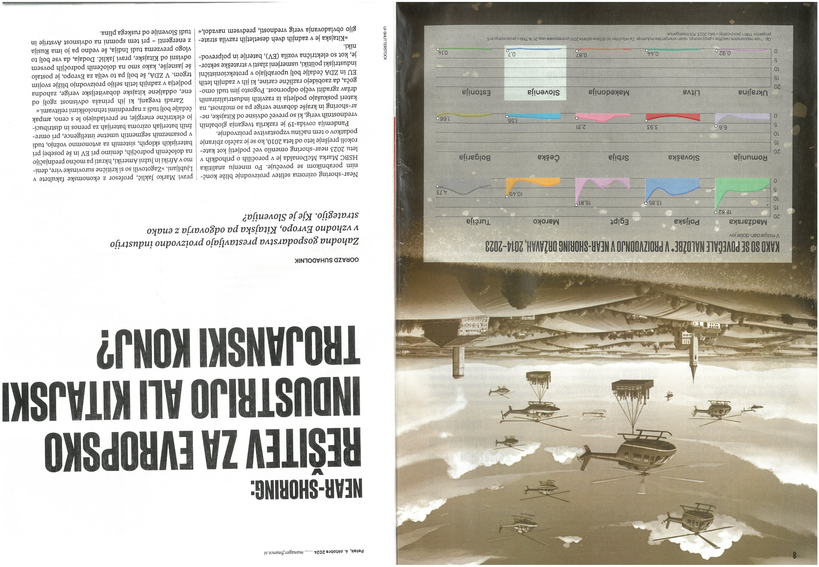

Slide 17
E-net okolje d.o.o.
Linhartova cesta 13,
1000 Ljubljana
http://www.e-net-okolje.si/

